Slide 1

Análisis y diseño de algoritmos – Clase 2
Contenido
Eficiencia algorítmica
Notación “Big Oh”
Material elaborado por: Julián Moreno
Facultad de Minas, Departamento de Ciencias de la Computación y la Decisión
Notes:
1

Slide 2
¿Qué es un algoritmo?
Un algoritmo es un conjunto ordenado de instrucciones bien definidas, inambiguas y finitas que permite resolver un determinado problema computacional.
Un corolario de esta definición es que un determinado problema computacional puede ser resuelto por diversos (infinitos) algoritmos.
Veamos una demostración de esto …
Nota
Para este y todos los ejercicios que veremos en clase: paciencia para los que ya saben y mucha concentración para los que se sientan perdidos.

Slide 3
Ejemplo: ACM138 “Street Numbers”*
A computer programmer lives in a street with houses numbered consecutively (from 1) down one side of the street. Every evening she walks her dog by leaving her house and randomly turning left or right and walking to the end of the street and back. One night she adds up the street numbers of the houses she passes (excluding her own). The next time she walks the other way she repeats this and finds, to her astonishment, that the two sums are the same. Although this is determined in part by her house number and in part by the number of houses in the street, she nevertheless feels that this is a desirable property for her house to have and decides that all her subsequent houses should exhibit it.
Write a program that, given the quantity of houses in a street, prints the number of the house that satisfy this condition; print -1 if none. (exs: if n=5 it should print -1, if n=8 it should print 6)

Slide 4
¿Qué es un algoritmo?
Esta característica (múltiples alternativas para resolver un mismo problema) es la motivación de este curso: diseñar buenos (si no los mejores) algoritmos para solucionar determinados problemas.
“Quizá el principio más importante para el buen diseñador de algoritmos es negarse a estar satisfecho”
Aho et al. (1974) The design and analysis of computer algorithms
“Si deseas ser un buen diseñador de algoritmos debes preguntarte siempre a manera de mantra: ‘¿se puede hacer mejor?’”
Roughgarden, T. (2012) Algorithms design and analysis part 1
“La primera solución que se nos ocurre o la solución más obvia generalmente no es la mejor
Yo :D

Slide 5
¿Cómo se mide un algoritmo?
Una manera objetiva de determinar que tan “bueno” es un algoritmo es por medio del número de operaciones básicas que este debe realizar para resolver un problema cuya entrada tiene un tamaño n. Es decir, calcular un f(n)
Ejemplo: cuantas comparaciones debe realizar el selectSort dado un arreglo n de números enteros diferentes. f(n)=?
f(n)= n*(n-1)/2 - 1

Slide 6
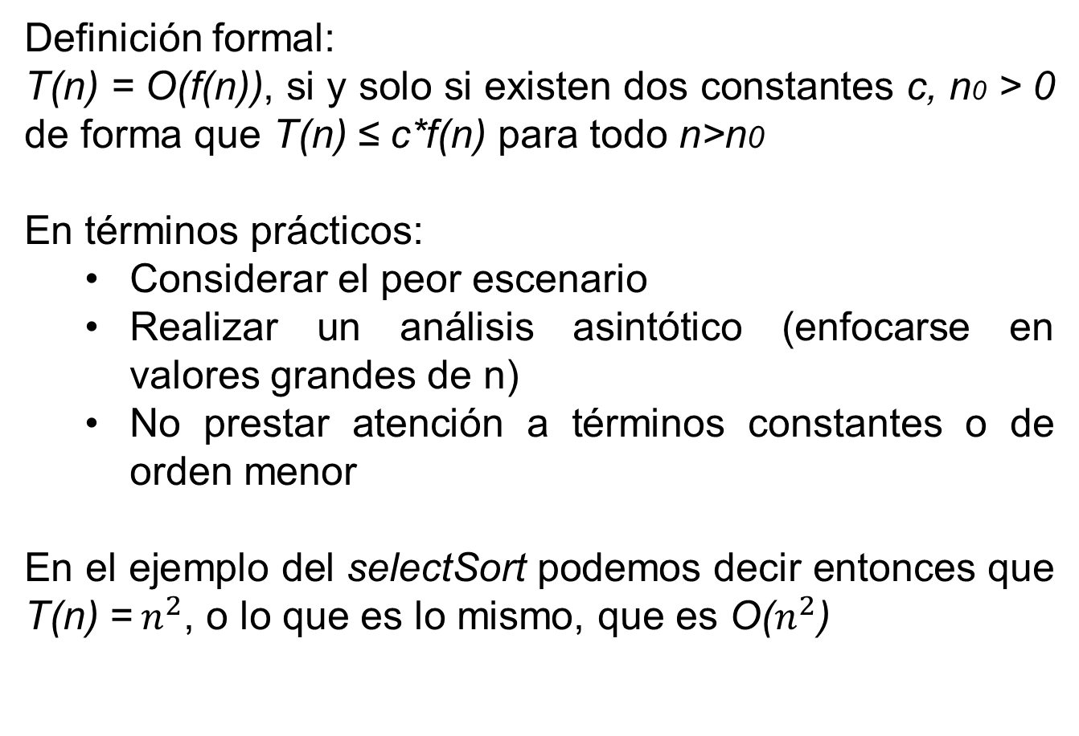
Notación “Big Oh”
Definición formal:
T(n) = O(f(n)), si y solo si existen dos constantes c, n0 > 0 de forma que T(n) ≤ c*f(n) para todo n>n0
En términos prácticos:
Considerar el peor escenario
Realizar un análisis asintótico (enfocarse en valores grandes de n)
No prestar atención a términos constantes o de orden menor
En el ejemplo del selectSort podemos decir entonces que T(n) =${ n}^{2}$, o lo que es lo mismo, que es O($n^{2}$)

Slide 7
Utilidad de la notación “Big Oh”
Aunque esta notación no es exacta, si es un buen predictor del rendimiento de un algoritmo.
Podemos decir que un algoritmo es mejor (más eficiente) que otro si su “O” es menor. En otras palabras si su tiempo de ejecución (determinado por la cantidad de operaciones básicas) considerando el peor escenario crece más lentamente a medida que se aumenta el tamaño de la entrada.

Slide 8
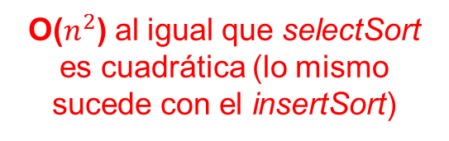
Comparación de eficiencias
Habiendo comprendido el concepto de la notación Big O, ¿cuál es el orden de complejidad o eficiencia del bubbleSort?, ¿por qué?
function bubbleSort(X[], n){
for i=n-1:1 {
ordenado = true;
for j=0:i-1 {
if (X[j] > X[j+1]){
switch(X[j], X[j+1])
ordenado = false;
}
}
if ordenado = true: break
}
}
O($n^{2}$) al igual que selectSort es cuadrática (lo mismo sucede con el insertSort)

Slide 9


Comparación de eficiencias
Volviendo al ejercicio de “street numbers”, determinemos cuál de los siguientes algoritmos es mejor.
function sn1(n){
if n<3: return -1
for i=2:n{
s1 = 0
for j=1:i-1{
s1 += j
}
s2 = 0
for k=i+1:n{
s2 += k
}
if s1=s2: return i
}
return -1
}
function sn2(n){
if n<3: return -1
for i=2:n{
s1 = i*(i-1)/2
s2 = (n*(n+1)-i*(i+1))/2
if s1=s2: return i
}
return -1
}
function sn3(n){
if n<3: return -1
i = sqrt((n^2+n)/2)
if i = INT(i): return i
return -1
}
O(1) constante
O(n) lineal
O($n^{2}$) cuadrática

Slide 10

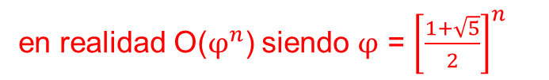
Comparación de eficiencias
Ejercicio: Considerando la notación Big O, determinemos cuál de los dos siguientes algoritmos es mejor.
function fib1(n){
if n <= 1: return n
else return fib1(n-1) + fib1(n-2)
}
function fib2(n){
f[0] = 0, f[1] = 1
for i = 2:n{
f[i] = f[i-1] + f[i-2]
}
return f[n]
}
≈ O($2^{n}$)
en realidad O($φ^{n}$) siendo $φ$ = ${\left[\frac{1+\sqrt{5}}{2}\right]}^{n}$
O(n)

Slide 11
Comparación de eficiencias
Supongamos que estamos trabajando en un computador con procesador de un solo núcleo a 3,2Ghz lo que nos da un aproximado de 1,000,000,000 operaciones por segundo. En la siguiente tabla vamos a relacionar el tamaño de un problema determinado con lo que demorarían en resolverlo una serie de algoritmos con eficiencias diferentes.

Slide 12
Notaciones Big Omega y Big Theta
Definiciones formales:
T(n) = Ω(f(n)), si y solo si existen dos constantes c, n0 > 0 de forma que T(n) ≥ c*f(n) para todo n>n0
T(n) = θ(f(n)), si y solo si existen tres constantes c1, c2, n0 > 0 de forma que c2*f(n) ≤ T(n) ≤ c2*f(n) para todo n>n0
Así como la notación Big O puede considerarse como un límite superior, la notación Big Omega puede considerarse como un límite inferior.
La notación Big Theta implica que T(n) es al mismo O(f(n)) y Ω(f(n))

Slide 13
Tareas
Para calentar motores en lo que a programar se refiere, codificar los tres algoritmos de ordenamiento mencionados (selectSort, insertSort, bubbleSort) en el lenguaje que deseen. Luego probarlos con diferentes tamaños de arreglos (100, 1.000, 10.000, 100.000, 1’000.000). Hacer un gráfico tamaño vs tiempo de ejecución. Comprobar si tienen la forma n^2.
Hacer lo mismo con las funciones fib1 y fib2 pero para los valores de n entre 5 y 13.

Slide 14
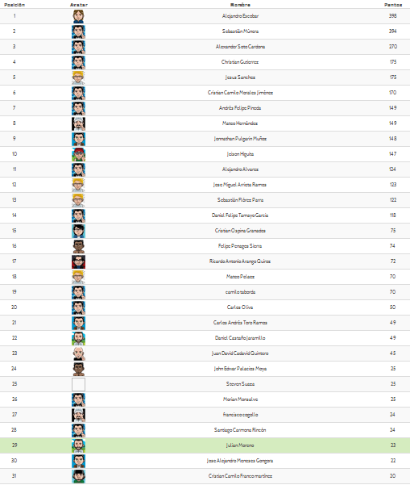
Por cierto, ¿Cómo vamos en CPP?

